Slide 1
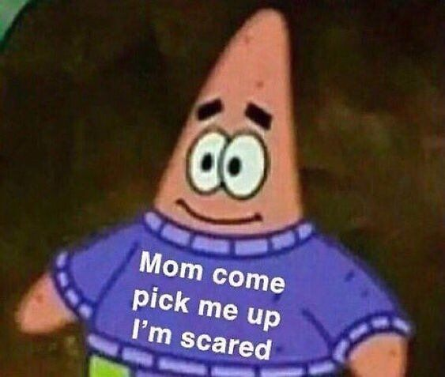
Double object pronoun
Los pronombres dobles

Slide 2
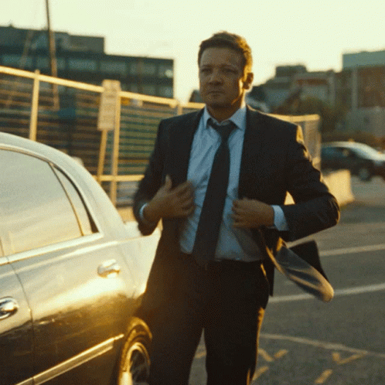
Warm up
En grupos de 2 mira el menú de comida de Guatemala.
Escribe oraciones en pretérito, simulando que visitaste el restaurante hace una semana.
Ej. Hace una semana fui al restaurante el “Rinconcito” en Guatemala y primero pedimos una parrillada…
Cambia de compañero y comparte lo que escribiste.

Slide 3
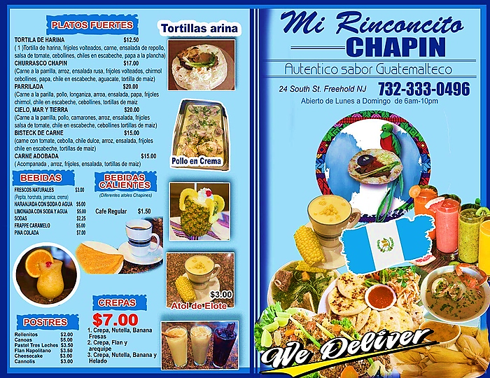

Slide 4
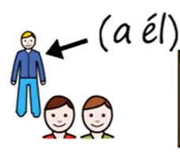
AHORA RECORDEMOS…
Pág. 174
Objeto Directo
Yo lo miro
Recibe la acción del verbo DIRECTAMENTE RESPONDE ¿Qué? ¿A quién?
Ejemplo Verbo MIRAR (Tú me miras/Yo te miro)
A él/ Obj. Masculino/Singular

Slide 5
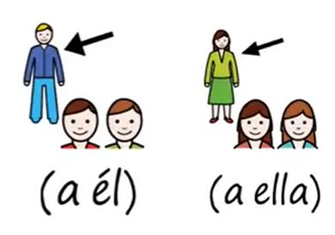
AHORA RECORDEMOS…
Pág. 202
Objeto Indirecto
Yo le escribo una carta
Recibe la acción del verbo INDIRECTAMENTE RESPONDE ¿A quien? ¿Para quién?
Ejemplo
Verbo ESCRIBIR (Tú me escribes/Yo te escribo)
Él-Ella/Singular

Slide 6
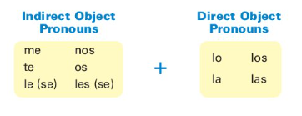
Double Object Pronouns
Pág. 277
Cuando en una oración se usa el Pronombre de Objeto Directo y el Pronombre de Objeto Indirecto.
Ejemplo:
Tú/escribes/me(a mi)
¿Qué escribes? Unas cartas (Femenino-Plural)
Tú me las escribes

Slide 7
El Indirect Object Pronoun siempre esta antes del Direct Object Pronoun.
2 pronombres que comienzan con la letra L NO pueden usarse al mismo tiempo (Ayer, les los pedí en amazon) sino que cambia a “se”

Slide 8
Pronombre Personal | Indirect Object Pronoun | Direct Object Pronoun
Tu | Te | La
Ella/El | Le | Lo/La
Nosotros/as | Nos | La
Ellos/as | Les | Los/Las
RECUERDA
No se pueden usar 2 pronombres con L > le/les cambia a la forma SE
Se
Se

Slide 9
Mas ejemplos… 1. Alex da una manzana a Jackson. Alex se la da 2. La profesora nos dio la prueba. La profesora nos la dio 3. Will le dio el regalo a KJ. Will se lo dio
VERDE: Indirect Object Pronoun AMARILLO:
Directo Object Pronoun

Slide 10
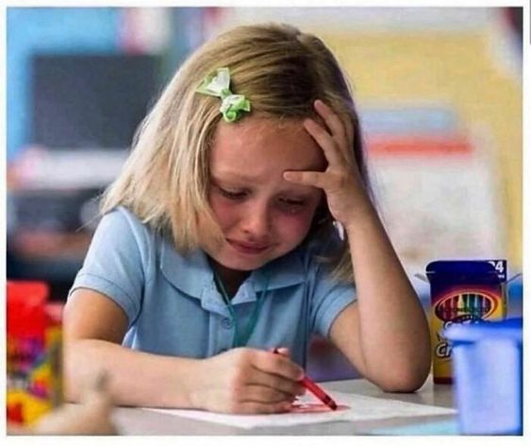
A practicar…
Cambia las oraciones con el correcto uso de los pronombres de objecto directo e indirecto.
Bethany le manda el libro a Esteffani.
Mi hermano me compra la revista.
Los hermanos nos mandan el paquete.
Aleksander me va a tirar la pelota a mi.
Abby le esta enviando las cartas a Jake.
Enrique te pasa la sal a ti.
Hilda nos escribe la tarjeta (a nosotros.)
El profesor le muestra las notas a Joey.

Slide 11
Bethany se lo manda.
Mi hermano me la compra.
Los hermanos nos lo mandan.
Aleksander va a tirármela.
Abby se las esta enviando.
Enrique te la pasa.
Hilda nos la escribe.
El profesor se las muestra.
Bethany le manda el libro a Esteffani.
Mi hermano me compra la revista.
Los hermanos nos mandan el paquete.
Aleksander me va a tirar la pelota a mi.
Abby le esta enviando las cartas a Jake.
Enrique te pasa la sal a ti.
Hilda nos escribe la tarjeta (a nosotros.)
El profesor le muestra las notas a Joey.
VERDE: Indirect Object Pronoun AMARILLO:
Directo Object Pronoun

Slide 12

Warm up
1. Tú y tu compañero tienen un sobre
2. Tienes que cambiar las oraciones:
Jorge compró una cerveza para Jorge.
Susana le pidió una orden de camarones a María en Mi Rinconcito Chapin.
Flor y Mauricio dieron su libro de recetas de postre a ella.
Yo les regalé unos sándwiches a ustedes.
3. Ordena las palabras usando el DOP

Slide 13
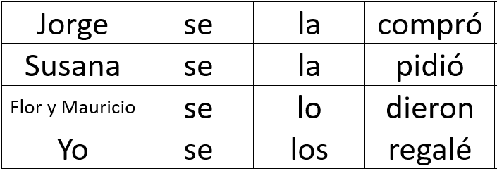

Slide 14
¿Dónde se ponen los pronombres, antes o después?
1. Cuando el verbo está conjugado
Peter da una manzana a Johnny
Peter se la da
2. Cuando el verbo está en infinitivo
Peter quiere dar una manzana a Johnny
Peter se la quiere dar
Peter quiere dársela
3. Cuando el verbo está en gerundio
Peter está dando una manzana a Johnny
Peter se la está dando
Peter está dándosela

Slide 15
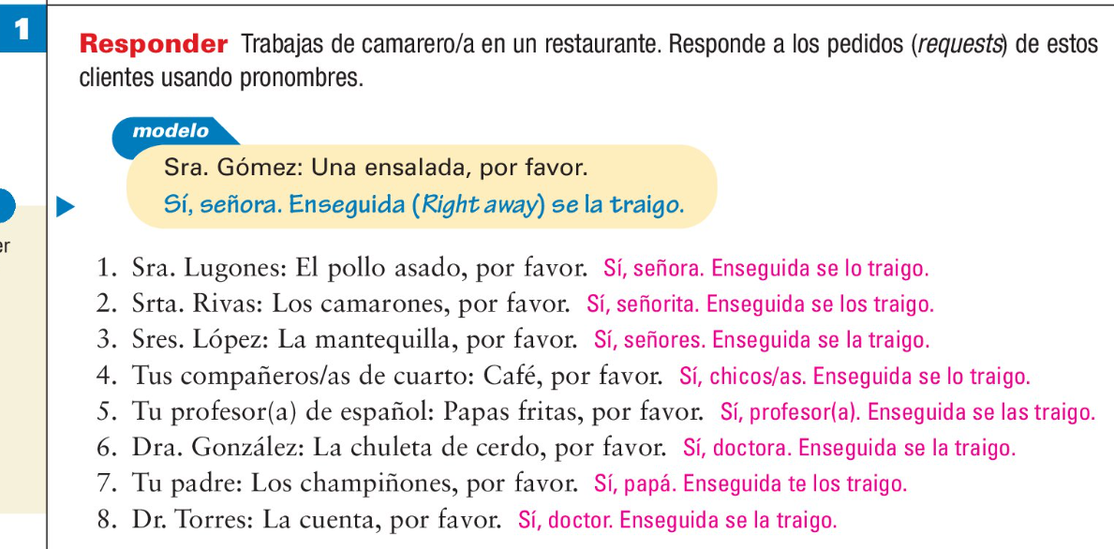
Pág. 279

Slide 16
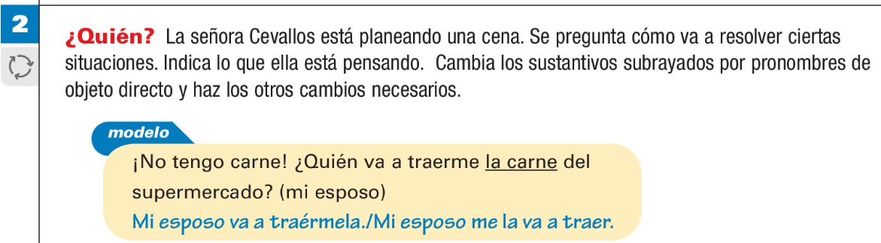
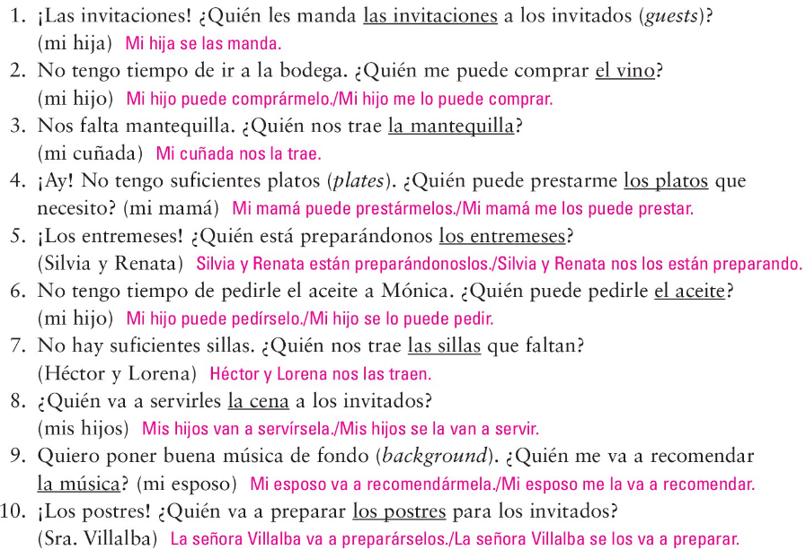
Pág. 279

Slide 17
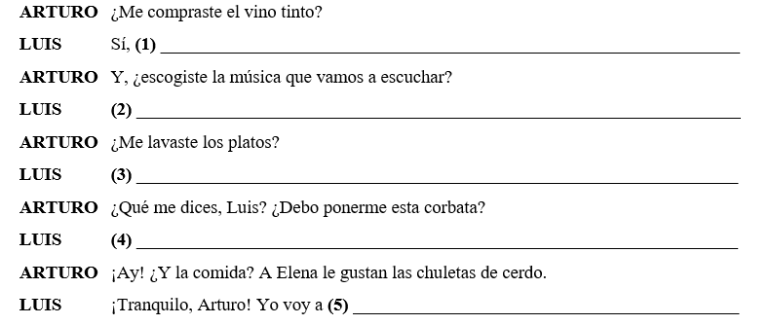
Completa la siguiente conversación con el DOP
Recuerda conjugar los verbos
te lo compré
Sí, ya la escogí
Sí, ya te los lavé
Sí, debes ponértela
Cocinársela / preparársela

Slide 18
Trabajo en equipo
Leer las reseñas del restaurante
Responder las preguntas sobre la reseña
¿Cómo fue la experiencia general en el restaurante guatemalteco según las personas?
¿Qué comidas les gustaron más a las personas?
¿Le recomiendas el restaurante a tus compañeros de clase?
Si necesitas más información, puedes buscar en internet.

Slide 19
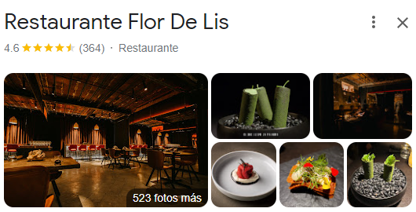
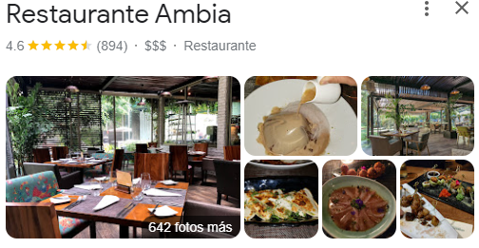

Slide 20
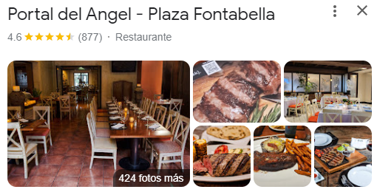
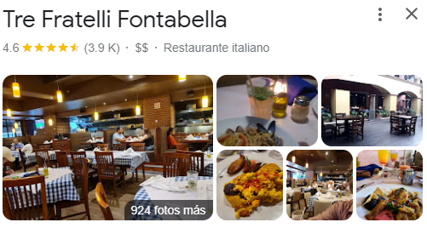

Slide 21
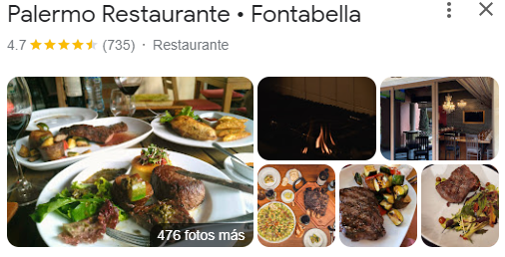
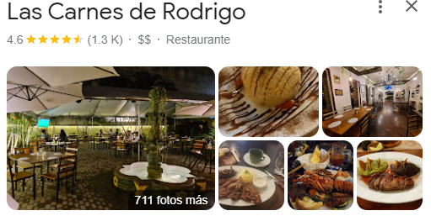

Slide 22
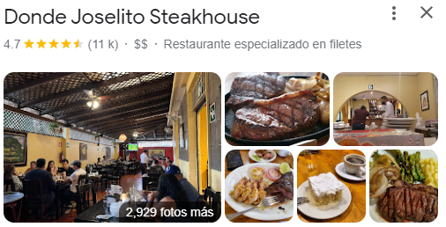

Slide 23
Ahora es tu turno
1. Escoge un restaurante que te gustó mucho o que no te gusto para nada el año pasado.
2. Escribe una reseña para este restaurante.
Tienes que usar pretérito y pronombres dobles
3. Comparte con la clase el nombre del restaurante y tu reseña

